Slide 1


CANCELAMENTOS
ESTOQUE
WMS/COM
FECHAMENTOS
ATALHOS SISTEMA
DEVOLUÇÃO

Slide 2
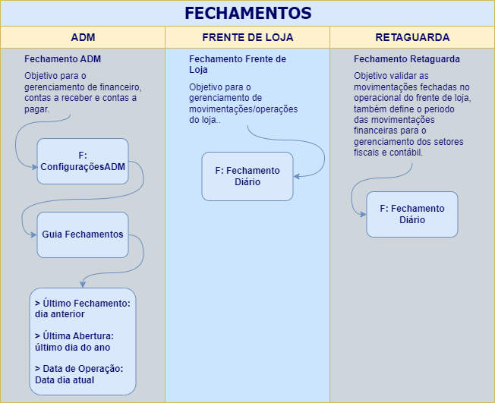

Slide 3
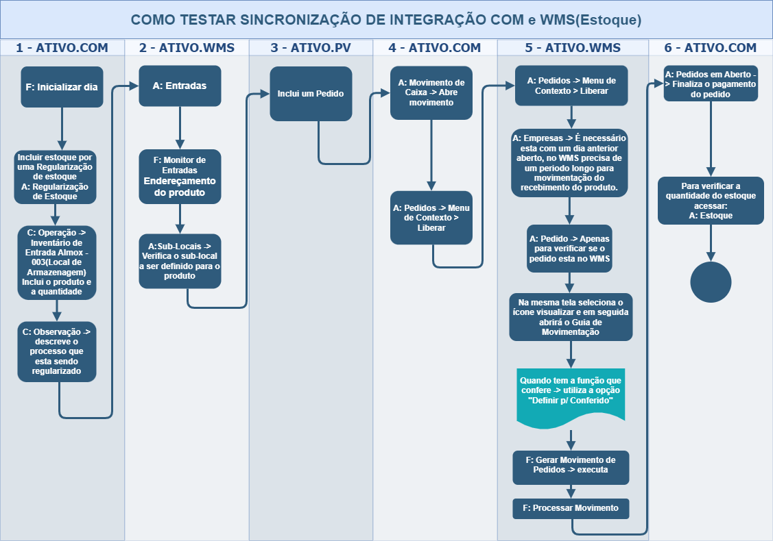

Slide 4
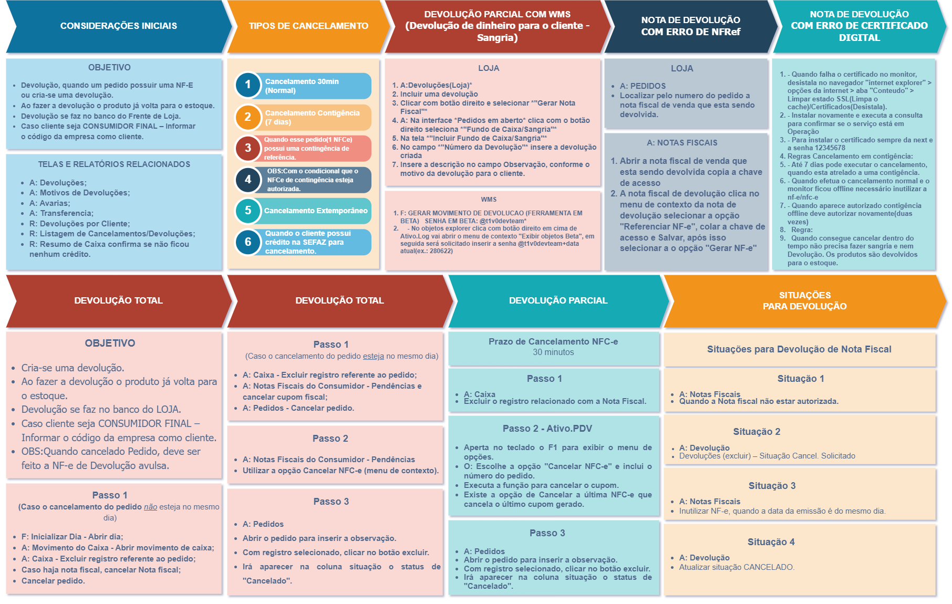

Slide 5
